Slide 1
BAZA DANYCH
Projekt na zaliczenie

Slide 2
Motywacja implementacji
Stworzona przeze mnie baza danych została zaprojektowana do użytku w firmie budowlanej (wykonującej np. remonty elewacji). Jej głównym zastosowaniem może być przechowywanie danych o narzędziach, materiałach, wypożyczeniach ów narzędzi etc. W większości tego typu firm te dane nie są przechowywane w ogóle lub przechowywane są w papierowej formie. Wprowadzenie relacyjnej bazy danych zapewni niezawodny dostęp do danych i zapobiegnie ich utracie. Dane będą wprowadzane do systemu przez brygadzistów lub kierowników, co zapewni odpowiedni poziom kompetencji osób użytkujących bazę danych.
Podsumowywując, implementacja relacyjnej bazy danych zapewni lepsze zarządzanie danymi w firmie, a także oszczędność czasu i lepszą organizację.

Slide 3
Spis danych przechowywanych w b.d.
Tabela PRACOWNICY
-id_pracownika – nr indentyfikacyjny pracownika
-imie, nazwisko – dane osobowe pracownika
-data_zatrudnienia – data dołączenia do firmy
-brygada – numer brygady, w której pracuje pracownik
Tabela BRYGADY
-id_brygady – numer brygady
-id_brygadzisty – identyfikator pracownika, który jest brygadzistą
Tabela KLIENCI
-id_klienta – nr indentyfikacyjny klienta
-imie, nazwisko – dane osobowe klienta
Tabela DOSTAWCY
- id_dostawcy – nr indentyfikacyjny dostawcy
- adres – adres magazynu dostawcy
Tabela NARZEDZIA
- id_narzedzia – nr indentyfikacyjny narzędzia
- kod_seryjny – kod seryjny narzędzia
- rodzaj_narzedzia – określa rodzaj narzędzia (np. wiertarka, mieszadło)
- data_zakupu – data zakupu narzędzia
- cena – cena narzędzia
Tabela NARZEDZIA_WYPOZYCZENIA
- id_narzedzia – nr indentyfikacyjny wypożyczanego narzędzia
- id_pracownika – nr indentyfikacyjny pracownika wypożyczającego narzędzie
- data_wyp – data wypożyczenia narzędzia
- data_zwr – data zwrotu narzędzia
Tabela MATERIALY
- id_materialu – nr indentyfikacyjny materiału
- stan – ilość jednostek materiału na magazynie
- opis_materialu – opis danego materiału

Slide 4
Spis danych, ciąg dalszy
Tabela ZAMOWIENIA_MATERIALOW
- id_zam_materialu – nr indentyfikacyjny zamawianego materiału
- id_dostawcy – nr indentyfikacyjny dostawcy, który dostarcza materiał
- ilosc – ilość zamawianego materiału
- koszt_calkowity – koszt całkowity zamówienia
- data_zamowienia – data złożenia zamówienia u dostawcy
- data_realizacji – data dostarczenia materiałów
Tabela BUDYNKI
- id_budynku – nr indentyfikacyjny budynku
- metraz – liczba metrów kwadratowych na budynku do remontu
adres - adres budynku
Tabela ZLECENIA_BUDOWY
- data_zlecenia – data rozpoczęcia remontu
- data_ukonczenia – data oddania wyremontowanego budynku do użycia
- id_brygady – nr indentyfikacyjny brygady, która realizuje zlecenie
- id_klienta – nr indentyfikacyjny klienta, który zamawiał remont
- id_budynku – nr indentyfikacyjny budynku, który jest remontowany
Tabela REKLAMACJE
- id_budynku – nr indentyfikacyjny budynku, którego remont jest reklamowany
- data_reklamacji – data złożenia reklamacji
- opis – opis prac wykonywanych w ramach reklamacji

Slide 5
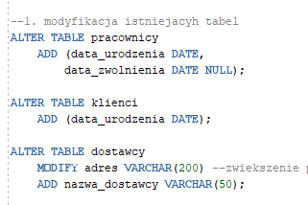
Modyfikacje bazy
Modyfikowanie obecnych tabel
Może zajść potrzeba wprowadzenia dodatkowych atrybutów w tabelach. Przydać się może np. data urodzenia pracownika, czy klienta. W przypadku zwolnienia należy też przechować o tym informację w bazie danych. W przykładzie obok widać dodanie do tabel kolejnych atrybutów – dat urodzenia, informacji o zwolnieniu. Oprócz tego konieczne może się okazać zwiększenie pola na adres dostawców, czy przechowywanie informacji o nazwie dostawcy.

Slide 6
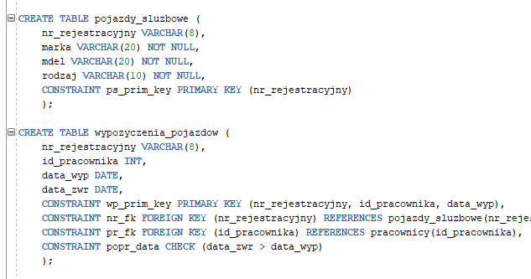
Modyfikacje bazy
Dodawanie nowych tabel
Z czasem potrzebne może być przechowywanie dodatkowych informacji. W przykładzie obok pokazane jest stworzenie tabeli do przechowywania informacji o pojazdach służbowych. Konieczne też będzie stworzenie tabeli z wypożyczeniami tych pojazdów, z odpowiednimi kluczami obcymi.

Slide 7
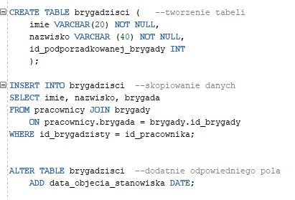
Modyfikacje bazy
Tworzenie tabel na podstawie obecnych już danych
Możliwa jest też selekcja danych z istniejących już tabel. W tym przypadku potrzebna jest tabela przechowywująca informacje o brygadzistach. Oprócz danych, które z pomocą odpowiedniego polecenia zostały wyciągnięte z istniejących relacji, zostało dodane dodatkowe pole – przechowywujące datę objęcia stanowiska brygadzisty.

Slide 8
Koniec
Autor prezentacji: Grzegorz Wrona

